Slide 1
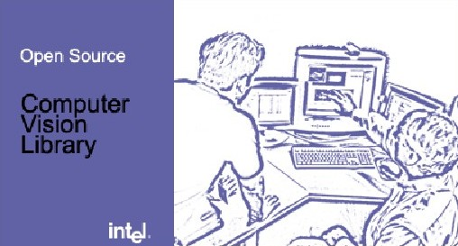
OpenCV ile Bilgisayarla Görme

Slide 2
OpenCV ile Bilgisayarlı Görme
İsmet YALABIK
791. Linux Kullanıcıları Derneği Üyesi
Araştırma Görevlisi
Görüntü İşleme ve Örüntü Tanıma Laboratuvarı
Bilgisayar Mühendisliği Bölümü
Orta Doğu Teknik Üniversitesi
e-mail: ismet@ceng.metu.edu.tr
web: http://www.ceng.metu.edu.tr/~ismet

Slide 3
Bilgisayarlı Görme Nedir?
Göz-Beyin İlişkisi
Görme, Tanıma, Algılama
Görüntünün Algılanması
Nesnelerin Ayrıştırılması
Nesnelerin Tanınması
Nesnelerin Eşleştirilmesi

Slide 4
OpenCV Nedir?
İlgili alanlardaki araştırma ve geliştirmeyi desteklemek için evrensel bir araç kutusu oluşturmak
  Bilgisayarla Görme
  İnsan-Bilgisayar Etkileşimi
  Robot Bilimi
  Biyoenformatik
  Güvenlik
  Görüntüleme

Slide 5
OpenCV'nin Anahtar Özellikleri
Cross-platform
Orta ile ileri seviyeli API
  350'den fazla C fonksiyonu
  Birkaç C++ sınıfı
Phyton eklentileri
Çok az kütüphane bağımlılığı
IPP(Intel Performance Primitives) desteği

Slide 6
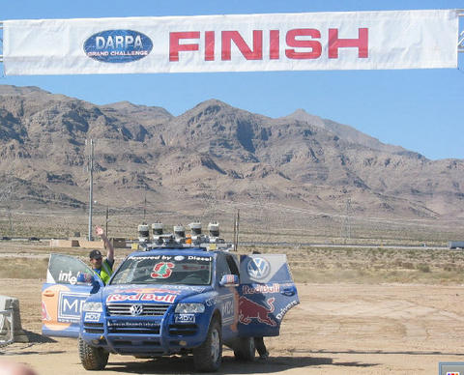
OpenCV Tarihçesi
Başlangıç: 2000, intel
sourceforge.net'e geçiş
CVPR-2001
Stanley aracının anahtar kütüphanesi (2M $lık darpa yarışı birincisi)

Slide 7
OpenCV Kütüphanesi Ana Yapısı
Temel Yapılar
  Nokta
  Dikdörtgen
  Ölçüt
  Matris
  Görüntü
  Ayrık Matris

Slide 8
OpenCV: Temel Yapılar
typedef struct CvPoint {
int x; /* x-coordinate, usually zero-based */
int y; /* y-coordinate, usually zero-based */
} CvPoint;
typedef struct CvRect {
int x; /* x-coordinate of the left-most
rectangle corner[s] */
int y; /* y-coordinate of the top-most or
bottom-most rectangle corner[s] */
int width; /* width of the rectangle */
int height; /* height of the rectangle */
} CvRect;

Slide 9
OpenCV: Temel Yapılar
typedef struct _IplImage {
int nSize; /* sizeof(IplImage) */
int ID; /* version (=0)*/
int nChannels; /* Most of OpenCV functions support 1,2,3 or 4 channels */
int alphaChannel; /* ignored by OpenCV */
int depth; /* pixel depth in bits: IPL_DEPTH_8U, IPL_DEPTH_8S, IPL_DEPTH_16U,
IPL_DEPTH_16S, IPL_DEPTH_32S, IPL_DEPTH_32F and IPL_DEPTH_64F are supported */
char colorModel[4]; /* ignored by OpenCV */
char channelSeq[4]; /* ditto */
int dataOrder; /* 0 - interleaved color channels, 1 - separate color channels.
cvCreateImage can only create interleaved images */
int origin; /* 0 - top-left origin,
1 - bottom-left origin (Windows bitmaps style) */
int align; /* Alignment of image rows (4 or 8).
OpenCV ignores it and uses widthStep instead */
int width; /* image width in pixels */
int height; /* image height in pixels */
struct _IplROI *roi; /* image ROI. when it is not NULL, this specifies image region to process */
struct _IplImage *maskROI; /* must be NULL in OpenCV */
void *imageId; /* ditto */
struct _IplTileInfo *tileInfo;/* ditto */
int imageSize; /* image data size in bytes (=image->height*image->widthStep in case of interleaved data)*/
char *imageData; /* pointer to aligned image data */
int widthStep; /* size of aligned image row in bytes */
int BorderMode[4]; /* border completion mode, ignored by OpenCV */
int BorderConst[4]; /* ditto */
char *imageDataOrigin; /* pointer to a very origin of image data (not necessarily aligned) - it is needed for correct image deallocation */
} IplImage;

Slide 10
OpenCV: Temel Operasyonlar
Aritmetik, Mantık ve Karşılaştırmalar
  Matris Aritmetiği, Mantık İşlemeleri
İstatistik
Permütasyonlar ve Dönüşümler
  Ayırma, Çevirme, Tekrarlama
Lineer Cebir
  Normalizasyon, Çapraz Çarpım, Ters
Rastgele Sayı Üreticisi

Slide 11
OpenCV: Temel Veri Yapıları
Hafıza depoları
Sekanslar
Kümeler
Çizgeler
Ağaçlar

Slide 12
OpenCV: Temel Veri Yapıları
#define CV_SEQUENCE_FIELDS() \
int flags; /* micsellaneous flags */ \
int header_size; /* size of sequence header */ \
struct CvSeq* h_prev; /* previous sequence */ \
struct CvSeq* h_next; /* next sequence */ \
struct CvSeq* v_prev; /* 2nd previous sequence */ \
struct CvSeq* v_next; /* 2nd next sequence */ \
int total; /* total number of elements */ \
int elem_size; /* size of sequence element in bytes */ \
char* block_max; /* maximal bound of the last block */ \
char* ptr; /* current write pointer */ \
int delta_elems; /* how many elements allocated when the sequence grows (sequence granularity) */ \
CvMemStorage* storage; /* where the seq is stored */ \
CvSeqBlock* free_blocks; /* free blocks list */ \
CvSeqBlock* first; /* pointer to the first sequence block */
typedef struct CvSeq
{
CV_SEQUENCE_FIELDS()
} CvSeq;

Slide 13
OpenCV: Kalan Ana Fonkyonlar
Eğri ve Şekil Çizme Fonksiyonları
Metin Yazma Fonksiyonları
Dosya Depoları, okuma/yazma
Hata kontrolü
Hafıza Yönetimi ve sistem çağrıları

Slide 14
OpenCV: Şekil Çizme
Şekil, Çizgi, Metin Uygulaması
uygulama-1
(edge)

Slide 15
OpenCV: Görüntü İşleme
Kenar, Köşe İşlemleri
İnterpolasyon, Geometrik Transformasyon
Morfolojik İşlemler
Filtreler ve Renk Dönüşümleri
Görüntü Bölütleme
Özel Görüntü Dönüşümleri
Histogram
Eşleştirme

Slide 16
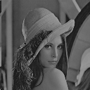
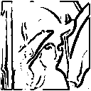
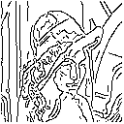
OpenCV: Kenarlar, Köşeler
Sobel Filtresi
Laplace Filtresi
Canny Kenar Yöntemi
Harris Köşe Yöntemi
Minimum Eigen Değeri Yöntemi

Slide 17
OpenCV: Canny Kenar Bulma
Canny Kenar Bulma Uygulaması
uygulama-2
(edge)

Slide 18
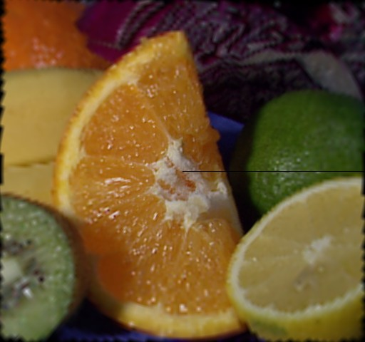
OpenCV: Interpolasyon ve Geometrik Dönüşümler
Büyütme, küçültme
Affine Dönüşümler
Rotasyon
Logpolar

Slide 19
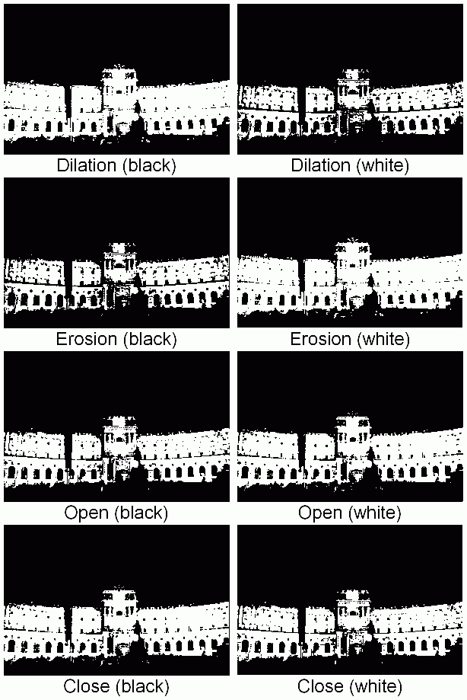
OpenCV: Morfolojik İşlemler
Erode
Dilate
Yapısal Elemanın Oluşturulması
Gelişmiş Morfolojik Dönüşümler

Slide 20
OpenCV: Morfolojik İşlemler
Morfoloji Uygulaması
uygulama-3
(morphology)

Slide 21



OpenCV: Filtreler ve Renk Dönüşümleri
Düzleştirme
Konvolüsyon Filtreleri
İntegral Görüntü
Eşik Uygulama
Renk Uzayı Dönüşümleri

Slide 22
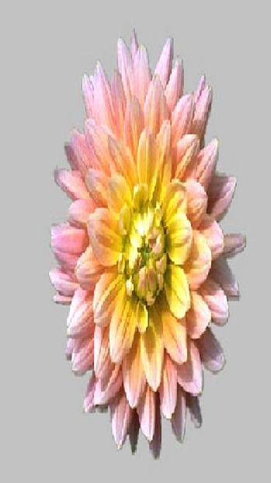
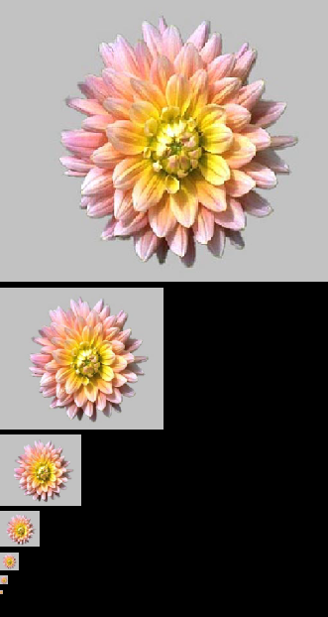
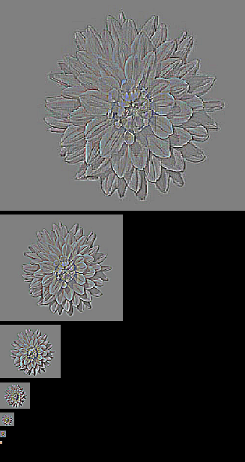
OpenCV: Piramitler
Piramit
Bölütleme
Uygulaması
uygulama-4
(pyramid_segmentation)

Slide 23
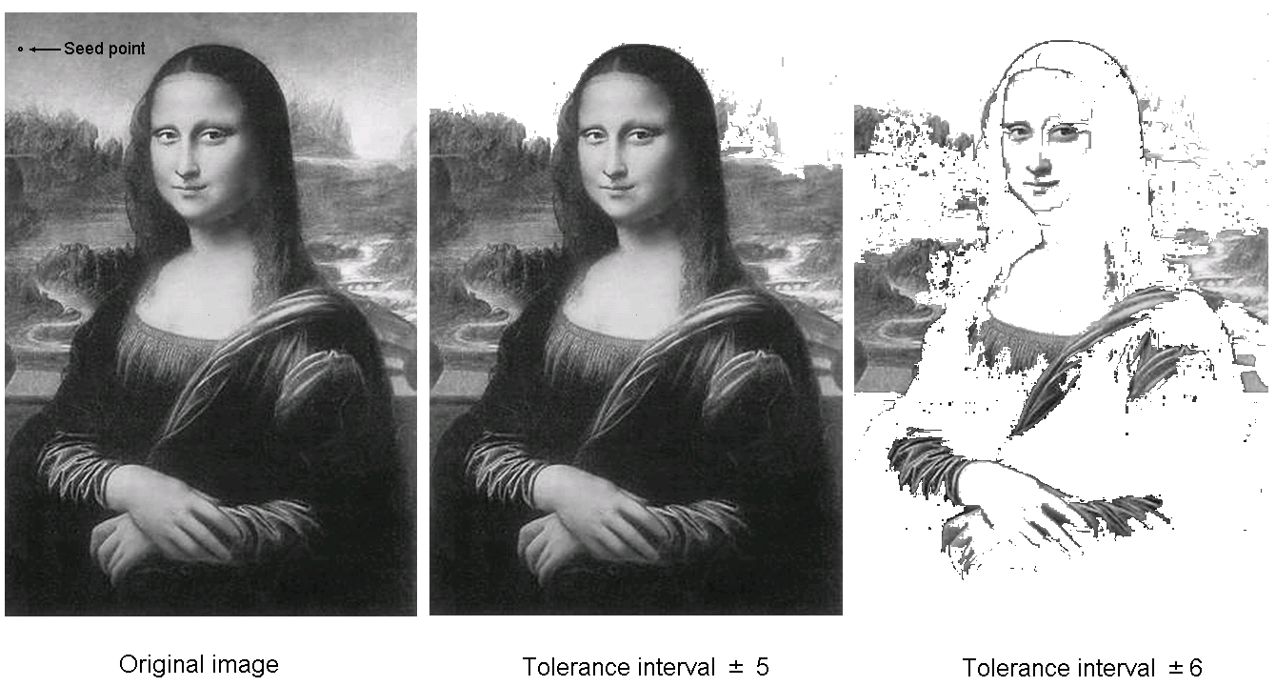
OpenCV: Görüntü Bölütleme
FloodFill, Birleşik Bileşenleri Bulma

Slide 24
OpenCV: Görüntü Bölütleme
Birleşik Bileşenler Uygulaması
uygulama-5
(contours)

Slide 25
OpenCV: Görüntü Bölütleme
Watershed Uygulaması
uygulama-6
(watershed)

Slide 26
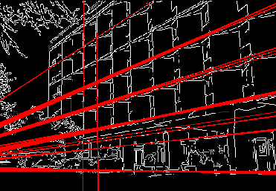
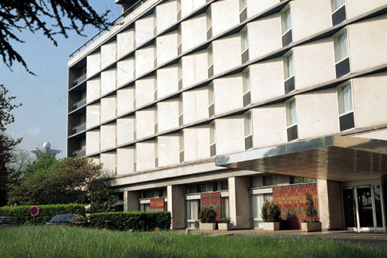
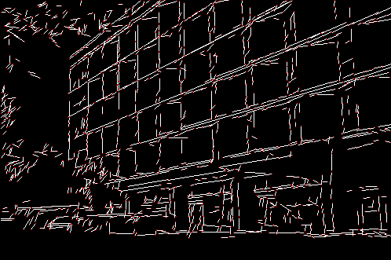
OpenCV: Özel Görüntü Dönüşümleri
Hough Çizgi Dönüşümleri
Mesafe Dönüşümleri

Slide 27
OpenCV: Özel Görüntü Dönüşümleri
Hough Çizgi Dönüşümü Uygulaması
uygulama-7
(houghlines)

Slide 28
OpenCV: Özel Görüntü Dönüşümleri
Laplace Dönüşümü Uygulaması
uygulama-8
(laplace)

Slide 29
OpenCV:Histogram
Histogram Uygulaması
uygulama-9
(demhist)

Slide 30
OpenCV:Histogram
cvLUT( src_image, dst_image, lut_mat );
cvShowImage( "image", dst_image );
cvCalcHist( &dst_image, hist, 0, NULL );
cvZero( dst_image );
cvGetMinMaxHistValue( hist, 0, &max_value, 0, 0 );
cvScale( hist->bins, hist->bins, ((double)hist_image->height)/max_value, 0 );
/*cvNormalizeHist( hist, 1000 );*/
cvSet( hist_image, cvScalarAll(255), 0 );
bin_w = cvRound((double)hist_image->width/hist_size);
for( i = 0; i < hist_size; i++ )
cvRectangle( hist_image, cvPoint(i*bin_w, hist_image->height),
cvPoint((i+1)*bin_w, hist_image->height - cvRound(cvGetReal1D(hist->bins,i))),
cvScalarAll(0), -1, 8, 0 );
cvShowImage( "histogram", hist_image );
}
int main( int argc, char** argv )
{
// Load the source image. HighGUI use.
src_image = cvLoadImage( argc == 2 ? argv[1] : file_name, 0 );
if( !src_image )
{
printf("Image was not loaded.\n");
return -1;
}
dst_image = cvCloneImage(src_image);
hist_image = cvCreateImage(cvSize(320,200), 8, 1);
hist = cvCreateHist(1, &hist_size, CV_HIST_ARRAY, ranges, 1);
lut_mat = cvCreateMatHeader( 1, 256, CV_8UC1 );
cvSetData( lut_mat, lut, 0 );
cvNamedWindow("image", 0);
cvNamedWindow("histogram", 0);
cvCreateTrackbar("brightness", "image", &_brightness, 200, update_brightcont);
cvCreateTrackbar("contrast", "image", &_contrast, 200, update_brightcont);
update_brightcont(0);
cvWaitKey(0);
cvReleaseImage(&src_image);
cvReleaseImage(&dst_image);
cvReleaseHist(&hist);
return 0;
}
#ifdef _EiC
main(1,"demhist.c");
#endif

Slide 31
OpenCV:Histogram
#ifdef _CH_
#pragma package <opencv>
#endif
#ifndef _EiC
#include "cv.h"
#include "highgui.h"
#include <stdio.h>
#endif
char file_name[] = "baboon.jpg";
int _brightness = 100;
int _contrast = 100;
int hist_size = 64;
float range_0[]={0,256};
float* ranges[] = { range_0 };
IplImage *src_image = 0, *dst_image = 0, *hist_image = 0;
CvHistogram *hist;
uchar lut[256];
CvMat* lut_mat;
/* brightness/contrast callback function */
void update_brightcont( int arg )
{
int brightness = _brightness - 100;
int contrast = _contrast - 100;
int i, bin_w;
float max_value = 0;
if( contrast > 0 )
{
double delta = 127.*contrast/100;
double a = 255./(255. - delta*2);
double b = a*(brightness - delta);
for( i = 0; i < 256; i++ )
{
int v = cvRound(a*i + b);
if( v < 0 )
v = 0;
if( v > 255 )
v = 255;
lut[i] = (uchar)v;
}
}
else
{
double delta = -128.*contrast/100;
double a = (256.-delta*2)/255.;
double b = a*brightness + delta;
for( i = 0; i < 256; i++ )
{
int v = cvRound(a*i + b);
if( v < 0 )
v = 0;
if( v > 255 )
v = 255;
lut[i] = (uchar)v;
}
}

Slide 32
OpenCV: Yapısal Analiz
Kontur İşleme
  Kontur alanı, çizgi uzunluğu, kontur ağaçları
İşlemsel Geometri
  İki kareyi kapsayan en küçük kare
  Elips oturtma, çizgi oturtma
  convexHull
Düzlemsel Alt Bölümlemeler
  Voronin Diyagramları

Slide 33
OpenCV: Yapısal Analiz
Convexhull Uygulaması
uygulama-10
(convexhull)

Slide 34
OpenCV: Hareket Analizi, Nesne İzleme
Arka Plan İstatistiklerinin Toplanması
Hareket Şablonları
Nesne İzleme
Optik Akış
Tahmin Ediciler

Slide 35
OpenCV: Hareket Analizi, Nesne İzleme
Nesne İzleme Uygulaması
uygulama-11
(camshiftdemo)

Slide 36
OpenCV: Örüntü Tanıma
Nesne Tanıma
Nesne Tanımaya Yönelik Basit Haar Özniteliklerinin Çıkarılması
Yüz Bulma Uygulaması

Slide 37
OpenCV: Yüz Bulma
#include "cv.h"
#include "highgui.h"
CvHaarClassifierCascade* load_object_detector( const char* cascade_path )
{
return (CvHaarClassifierCascade*)cvLoad( cascade_path );
}
void detect_and_draw_objects( IplImage* image,
CvHaarClassifierCascade* cascade,
int do_pyramids )
{
IplImage* small_image = image;
CvMemStorage* storage = cvCreateMemStorage(0);
CvSeq* faces;
int i, scale = 1;
/* if the flag is specified, down-scale the input image to get a
performance boost w/o loosing quality (perhaps) */
if( do_pyramids )
{
small_image = cvCreateImage( cvSize(image->width/2,image->height/2), IPL_DEPTH_8U, 3 );
cvPyrDown( image, small_image, CV_GAUSSIAN_5x5 );
scale = 2;
}
/* use the fastest variant */
faces = cvHaarDetectObjects( small_image, cascade, storage, 1.2, 2, CV_HAAR_DO_CANNY_PRUNING );
/* draw all the rectangles */

Slide 38
OpenCV: Yüz Bulma
for( i = 0; i < faces->total; i++ )
{
/* extract the rectanlges only */
CvRect face_rect = *(CvRect*)cvGetSeqElem( faces, i, 0 );
cvRectangle( image, cvPoint(face_rect.x*scale,face_rect.y*scale),
cvPoint((face_rect.x+face_rect.width)*scale,
(face_rect.y+face_rect.height)*scale),
CV_RGB(255,0,0), 3 );
}
if( small_image != image )
cvReleaseImage( &small_image );
cvReleaseMemStorage( &storage );
}
/* takes image filename and cascade path from the command line */
int main( int argc, char** argv )
{
IplImage* image;
if( argc==3 && (image = cvLoadImage( argv[1], 1 )) != 0 )
{
CvHaarClassifierCascade* cascade = load_object_detector(argv[2]);
detect_and_draw_objects( image, cascade, 1 );
cvNamedWindow( "test", 0 );
cvShowImage( "test", image );
cvWaitKey(0);
cvReleaseHaarClassifierCascade( &cascade );
cvReleaseImage( &image );
}
return 0;
}

Slide 39
OpenCV: Diğer Özellikler
Kamera Kalibrasyonu
Poz Tahmini

Slide 40
Niye OpenCV?
Birçok kullanılabilir ve literatürde başarılı çalışmalara yer veriyor
Özellikle işlemci bazında optimizasyon ile programların çok hızlı çalışması sağlanıyor
Çok basit bir kullanım olanağı sağlıyor
Gelişmiş arayüz fonkyonları sayesinde kullanıcı etkileşimini yükseltiyor
Kamera kullanımını kolay kılan özellikleri

Slide 41
Niye Özgür Yazılım?
Paylaşarak hayatımızı güzelleştirmek için...

Slide 42
OpenCV
OpenCV'i Nereden Bulabilirim?
http://tech.groups.yahoo.com/group/OpenCV/
http://www.intel.com/technology/computing/opencv/index.htm
http://opencvlibrary.sourceforge.net/

Slide 43

OpenCV
Teşekkürler,
Sorularınız???

